Slide 1
Connaissance des aéronefs
Classification des aéronefs
Les 6 classes d’ULM
Structure d’un aéronef
Les axes de rotation
Les commandes et les gouvernes associées

Slide 2
Classification des aéronefs
Aéronef :
Définition OACI (Organisation de l’Aviation Civile Internationale) :
« Appareil capable de s’élever dans l'atmosphère, de s’y maintenir et de s’y déplacer, quel que soit son mode de sustentation et son mode de propulsion. »
Aérodynes
Aérostats
Aérospatiaux
Avions
Giravions
Planeurs
ULM
Aéromodèles
Ballons
Dirigeables
Lanceurs spatiaux
Missiles
Communément appelés " plus lourds que l'air ", leur sustentation est assurée par une force aérodynamique générée par une voilure que l’on a soumise à un vent relatif.
Communément appelé " plus léger que l'air ", leur sustentation est assurée par leur flottabilité obtenue grâce à la poussée d’Archimède.
Appliquent à la fois, les lois de l’aérodynamique et de la balistique.
Notes:
dépend desNations unies. Son rôle est de participer à l’élaboration des normes qui permettent la standardisation du transport aéronautique international (les vols à l’intérieur d'un même pays ne sont pas concernés par l’OACI). Son siège social est situé à Montréal.

Slide 3
Connaissance des aéronefs
Classification des aéronefs
Les 6 classes d’ULM
Structure d’un aéronef
Les axes de rotation
Les commandes et les gouvernes associées

Slide 4
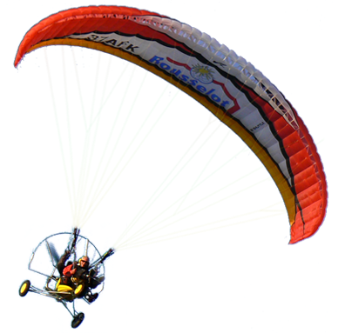
Classification des aéronefs
Les différentes classes d’ULM
(Arrêté du 23 septembre 1998)
Classe 1 (dite paramoteur)
Un ULM paramoteur est un aéronef monomoteur sustenté par une voilure souple, de type parachute ou parapente. Il répond aux conditions techniques suivantes :
La puissance maximale est inférieure ou égale à :
60 kW ( 81 Cv) pour un monoplace,
75 kW (101 Cv) pour un biplace.
La masse maximale est inférieure ou égale à :
300 kg pour un monoplace,
450 kg pour un biplace.
Notes:
1 KW = 1,36 CV – 1 CV = 0,73 KW

Slide 5
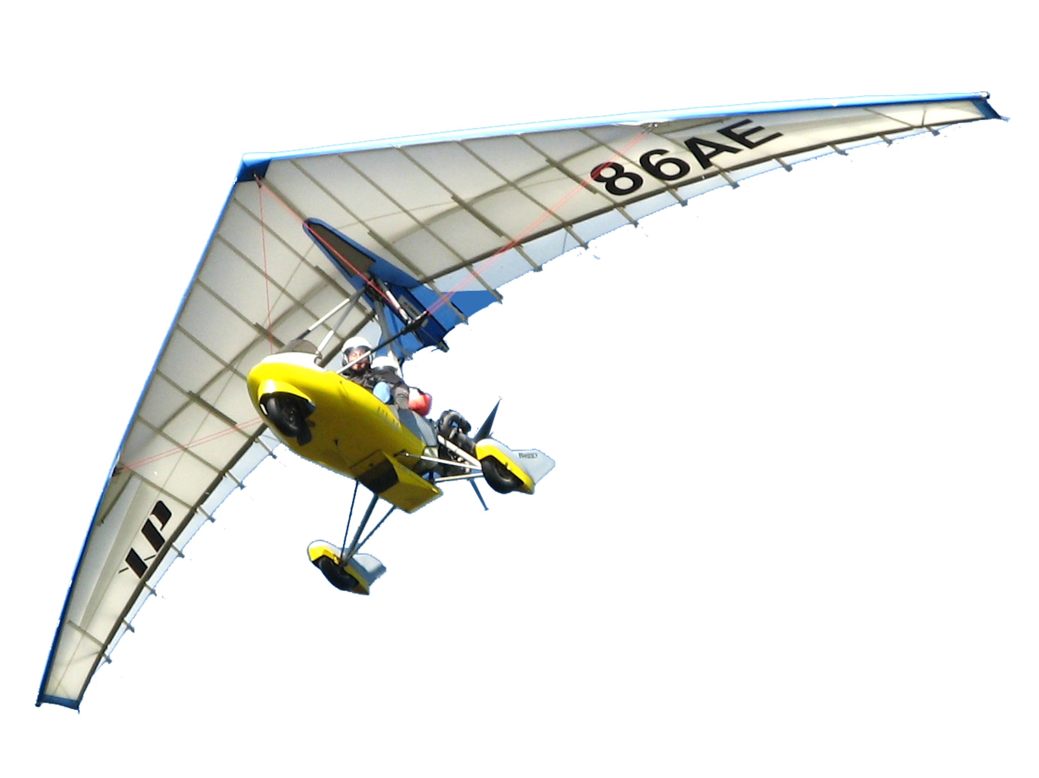
Classification des aéronefs
Les différentes classes d’ULM
(Arrêté du 23 septembre 1998)
Classe 2 (dite pendulaire)
Un ULM pendulaire est un aéronef monomoteur sustenté par une voilure rigide sous laquelle est généralement accroché un chariot motorisé.
La puissance maximale est inférieure ou égale à :
60 kW ( 81 Cv) pour un monoplace,
75 kW (101 Cv) pour un biplace.
La masse maximale est inférieure ou égale à :
300 kg pour un monoplace,
450 kg pour un biplace,
+ 5 % dans le cas d'un ULM équipé d'un parachute de secours,
+ 10 % dans le cas d'un ULM à flotteurs.
la vitesse de décrochage ou la vitesse constante minimale de vol (VS0) est inférieure ou égale à :
35 nœuds (65 km/h).
Notes:
1 KW = 1,36 CV – 1 CV = 0,73 KW

Slide 6
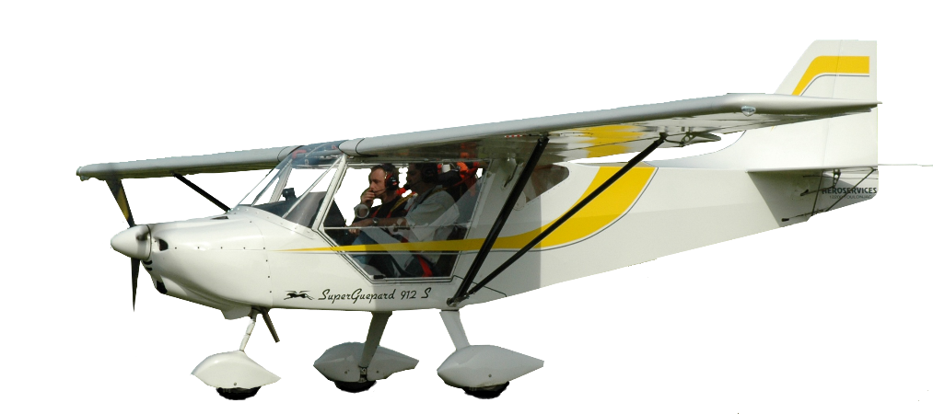
Classification des aéronefs
Les différentes classes d’ULM
(Arrêté du 23 septembre 1998)
Classe 3 (dite multiaxe)
Un ULM multiaxe est un aéronef monomoteur sustenté par une voilure fixe.
La puissance maximale est inférieure ou égale à :
60 kW ( 81 Cv) pour un monoplace,
75 kW (101 Cv) pour un biplace.
La masse maximale est inférieure ou égale à :
300 kg pour un monoplace,
450 kg pour un biplace,
+ 5 % dans le cas d'un ULM équipé d'un parachute de secours,
+ 10 % dans le cas d'un ULM à flotteurs.
la vitesse de décrochage ou la vitesse constante minimale de vol (VS0) est inférieure ou égale à :
35 nœuds (65 km/h).
Notes:
1 KW = 1,36 CV – 1 CV = 0,73 KW

Slide 7
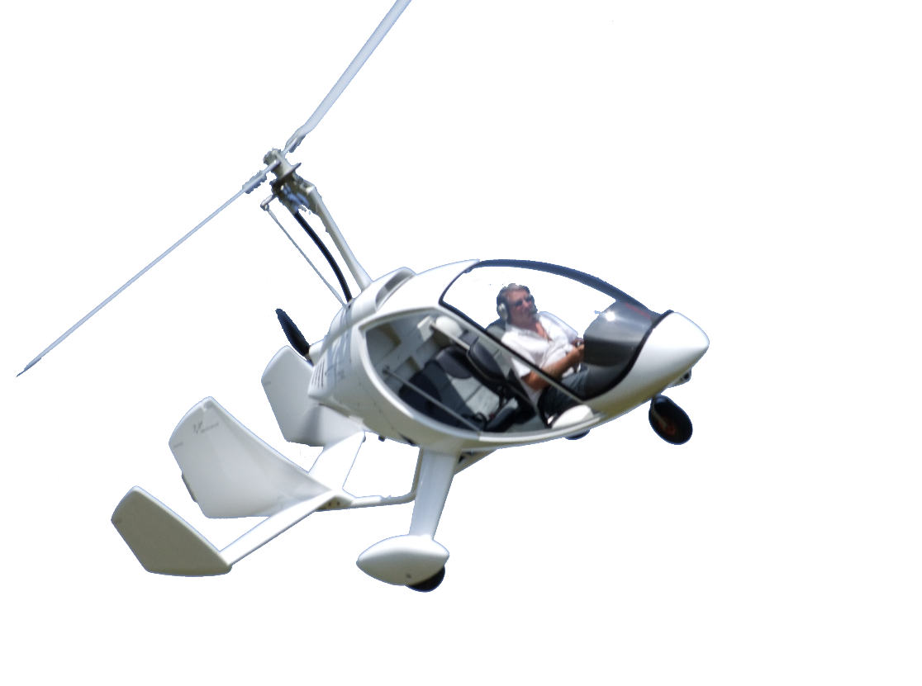
Classification des aéronefs
Les différentes classes d’ULM
(Arrêté du 23 septembre 1998)
Classe 4 (dite autogire ultraléger)
Un ULM autogire est un aéronef monomoteur sustenté par une voilure tournante libre.
La puissance maximale est inférieure ou égale à :
75 kW ( 101 Cv) pour un monoplace,
90 kW (122 Cv) pour un biplace.
La masse maximale est inférieure ou égale à :
300 kg pour un monoplace,
450 kg pour un biplace.
+ 5 % dans le cas d'un ULM équipé d'un parachute de secours,
la charge rotorique à la masse maximale est comprise entre 4,5 et 12 kg au m².
Charge rotorique : rapport de la masse de l'appareil par la surface du rotor.
La surface du rotor : produit du carré du diamètre du rotor par π / 4.
Exemple pour un autogire de 450 Kg avec un rotor de 8,50 m de diamètre :
Surface rotor = 8,50² x 3,14 / 4 = 56,71 m²
Charge rotorique = 450 Kg / 56,71 m² = 7,93 Kg/m²
Notes:
1 KW = 1,36 CV – 1 CV = 0,73 KW

Slide 8
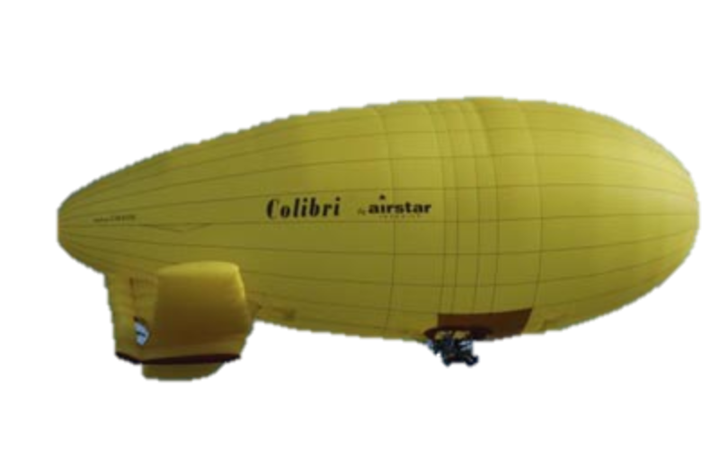
Classification des aéronefs
Les différentes classes d’ULM
(Arrêté du 23 septembre 1998)
Classe 5 (dite aérostat dirigeable ultraléger)
Un aérostat dirigeable ultraléger répond aux conditions techniques suivantes :
La puissance maximale est inférieure ou égale à :
75 kW ( 101 Cv) pour un monoplace,
90 kW (122 Cv) pour un biplace,
Pour un multimoteur, ces valeurs sont les puissances cumulées.
le volume de l'enveloppe est inférieure ou égale à :
900 m³ pour de l’hélium,
2000 m³ pour de l’air chaud.
Notes:
1 KW = 1,36 CV – 1 CV = 0,73 KW

Slide 9
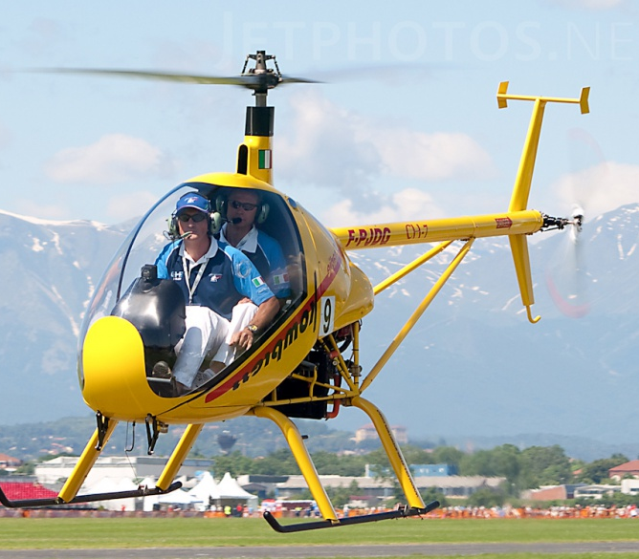
Classification des aéronefs
Les différentes classes d’ULM
(Arrêté du 23 septembre 1998)
classe 6 (dite hélicoptère ultraléger)
Un hélicoptère ultraléger répond aux conditions techniques suivantes :
La puissance maximale est inférieure ou égale à :
80 kW ( 108 Cv) pour un monoplace,
100 kW (135 Cv) pour un biplace,
La masse maximale est inférieure ou égale à :
300 kg pour un monoplace,
450 kg pour un biplace,
+ 10 % dans le cas d'un ULM à flotteurs.
la charge rotorique à la masse maximale est comprise entre 8 et 20 kg au m².
Charge rotorique : rapport de la masse de l'appareil par la surface du rotor.
La surface du rotor : produit du carré du diamètre du rotor par π / 4.
Notes:
1 KW = 1,36 CV – 1 CV = 0,73 KW

Slide 10
Modifications apportées par l’arrêté du 24 juin 2019
PARAMOTEUR
Pas de changement par rapport à la réglementation de 98
Sauf pour le forfait du parachute biplace.
Très peu de changement par rapport à la réglementation de 98
La masse à vide se calcule avec la masse forfaitaire
pilote/passager et une heure d’autonomie déclarative
Changement sur le forfait du parachute biplace et
cumul parachute + flotteurs
PENDULAIRE
Beaucoup d’évolutions par rapport à la règlementation de 98.
Changement sur la masse max
Changement sur une légère augmentation de la puissance
Changement en cohérence avec ce qui précède sur la VSO (VC)
lié à l’augmentation de la MTOM
Changement sur le calcul de la masse à vide qui se fait en
déduisant de la masse maximum (MTOM), la masse forfaitaire
pilote/passager et la masse forfaitaire de carburant
MULTIAXE

Slide 11
Modifications apportées par l’arrêté du 24 juin 2019
Quelques évolutions par rapport à la règlementation de 98
Changement sur la masse max
Changement sur la puissance
Changement sur le calcul de la masse à vide qui se fait en
déduisant de la masse maximum (MTOM), la masse forfaitaire
pilote/passager et la masse forfaitaire de carburant
AUTOGIRE
Il n’y a pas de changement par rapport à la règlementation de 98
sur les machines en construction amateur
S’agissant des machines de série (qui n’étaient pas prises en compte
dans la règlementation de septembre 1998), un compromis européen étrange
et irréaliste a limité les volumes ;
cela rend possible à présent la classe 5 de série telle qu’elle existe
et à sa nouvelle dynamique issue du monde déclaratif !
AEROSTAT
Quelques évolutions par rapport à la règlementation de 98
Changement sur la masse max
Changement sur la puissance
Changement sur le calcul de la masse à vide qui se fait en
déduisant de la masse à vide maximum (MTOM), la masse
forfaitaire pilote/passager et la masse forfaitaire de carburant
HELICO

Slide 12
Connaissance des aéronefs
Classification des aéronefs
Les 6 classes d’ULM
Structure d’un aéronef
Les axes de rotation
Les commandes et les gouvernes associées

Slide 13
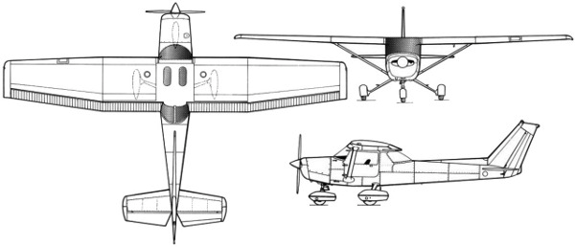
Structure d’un aéronef
Eléments constitutifs d’une cellule d’avion
Aile
Empennage vertical
Fuselage
Empennage horizontal
Train d’atterrissage

Slide 14
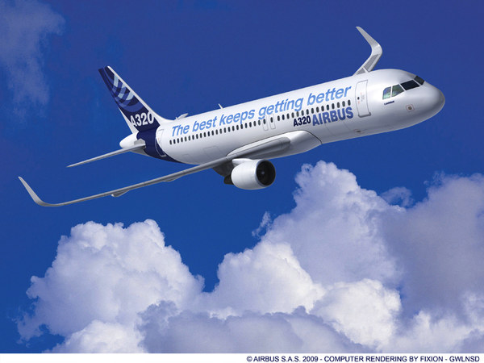
Structure d’un aéronef
Description de l’aile
Emplanture
Bord d’attaque
Saumon ou Winglet
Bord de fuite
Ailerons
Volets

Slide 15
Structure d’un aéronef
Géométrie de l’aile
Profil d’une aile
Epaisseur ou maître-couple
Extrados
Bord de fuite
Bord d’attaque
Corde de référence
Intrados

Slide 16
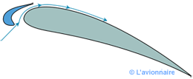
Structure d’un aéronef
Géométrie de l’aile
Les dispositifs hypersustentateurs de bord d’attaque
Becs

Slide 17
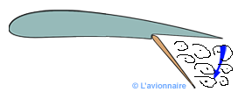
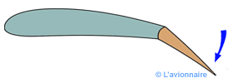
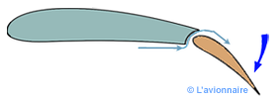
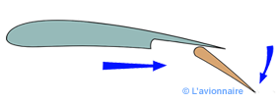
Structure d’un aéronef
Géométrie de l’aile
Les dispositifs hypersustentateurs de bord de fuite
Volets d'intrados
Volets de courbures
Volets Fowler
Volet Fowler à fentes multiples

Slide 18
Structure d’un aéronef
Géométrie de l’aile
L’allongement
Allongement (λ) : rapport entre l’envergure (E) et la corde (C) : λ = E/C
ou rapport entre le carré de l’envergure (E) et la surface de l’aile (S) : λ = E²/S
Surface alaire (S)
Corde (C)
Envergure (E)
L’allongement (λ) influence la valeur de la traînée induite (inversement proportionnelle.)
Notes:
λ = Λαμβδα

Slide 19
Structure d’un aéronef
Géométrie de l’aile
allongement moyen
C = 1,50 m.
E = 9,00 m.
Allongement (λ) = E/C = 9,00 / 1,5 = 6

Slide 20
Structure d’un aéronef
Géométrie de l’aile
Fort allongement
C = 0,70 m.
E = 24,00 m.
Allongement (λ) = E/C = 24,00 / 0,7 = 34

Slide 21
Structure d’un aéronef
Géométrie de l’aile
Faible allongement
S = 29,90 m²
E = 9,80 m.
Allongement (λ) = E²/S = 9,80² / 29,90 = 3,2

Slide 22
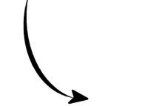
Structure d’un aéronef
Géométrie de l’aile
Visualisation de la traînée induite
Dépression
Surpression

Slide 23
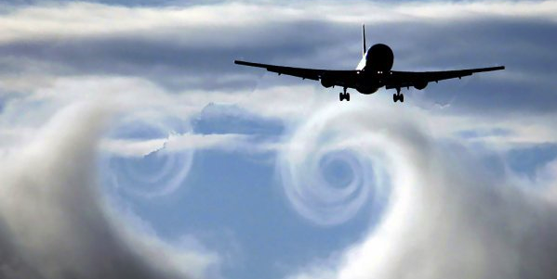
Structure d’un aéronef
Géométrie de l’aile
Visualisation de la traînée induite

Slide 24
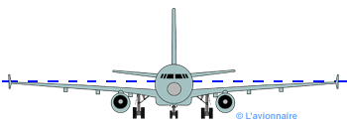
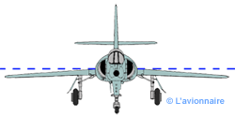
Structure d’un aéronef
Géométrie de l’aile
Dièdre positif = Stabilité
Dièdre négatif = Maniabilité

Slide 25
Structure d’un aéronef
Description du fuselage
Capot moteur
Haubans
Cabine
Soute à bagages
Etambot et patin de queue
Cloison pare-feu

Slide 26
Structure d’un aéronef
Description de l’empennage
Gouverne de direction ou dérive
Plan fixe horizontal
Plan fixe vertical
Gouverne de profondeur ou élévateur

Slide 27
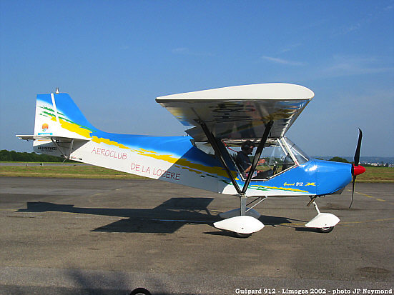
Structure d’un aéronef
Le train d’atterrissage
Train Tricycle
Carénage de roue
Train principal
Angle de garde ± 15°
Roulette de nez
Empattement
Voie

Slide 28
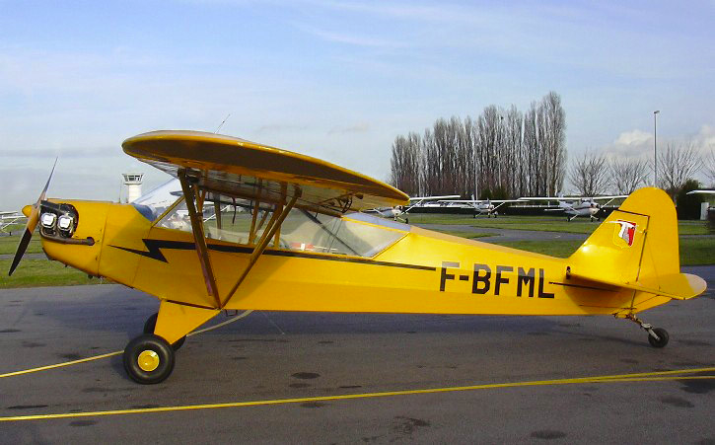
Structure d’un aéronef
Le train d’atterrissage
Train classique
Angle de garde ± 20°
Roulette de queue
Train principal
Voie
Empattement

Slide 29
Connaissance des aéronefs
Classification des aéronefs
Les 6 classes d’ULM
Structure d’un aéronef
Les axes de rotation
Les commandes et les gouvernes associées

Slide 30
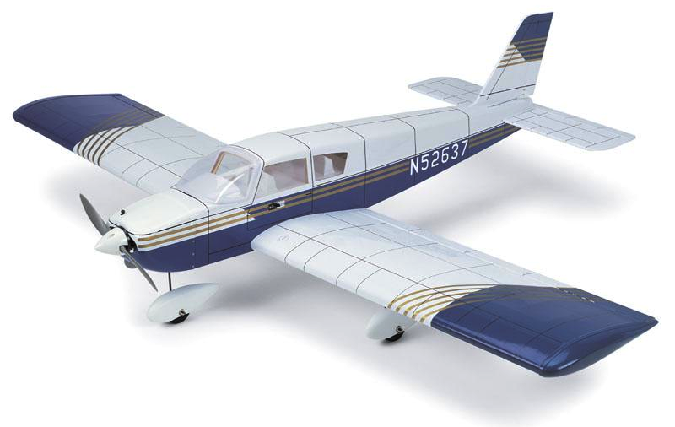
Les axes de rotations d’un aéronef
1/ Axe de tangage
Axe transversal passant par le centre de gravité et perpendiculaire au plan de symétrie de l’aéronef.
CG
Plan de symétrie

Slide 31
Les axes de rotations d’un aéronef
2/ Axe de roulis
Axe longitudinal passant par le centre de gravité et contenu dans le plan de symétrie de l’aéronef.
CG
Plan de symétrie

Slide 32
Les axes de rotations d’un aéronef
3/ Axe de lacet
Axe vertical passant par le centre de gravité et contenu dans le plan de symétrie de l’aéronef.
CG
Plan de symétrie

Slide 33
Les axes de rotations d’un aéronef
En résumé
Un aéronef pivote autour de 3 axes passant par son centre de gravité.
TANGAGE
CG
ROULIS
Plan de symétrie
LACET

Slide 34
Connaissance des aéronefs
Classification des aéronefs
Les 6 classes d’ULM
Structure d’un aéronef
Les axes de rotation
Les commandes et les gouvernes associées

Slide 35
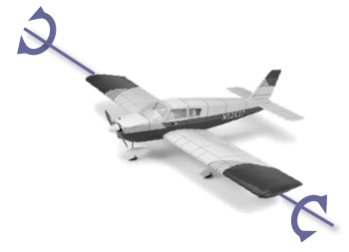
Commandes et gouvernes associées
1/ Axe de tangage
Commande : Manche à balai AV ou AR
Gouverne : Profondeur
Une action sur manche à balai vers l’avant ou l’arrière, commande le braquage de la gouverne de profondeur…

Slide 36
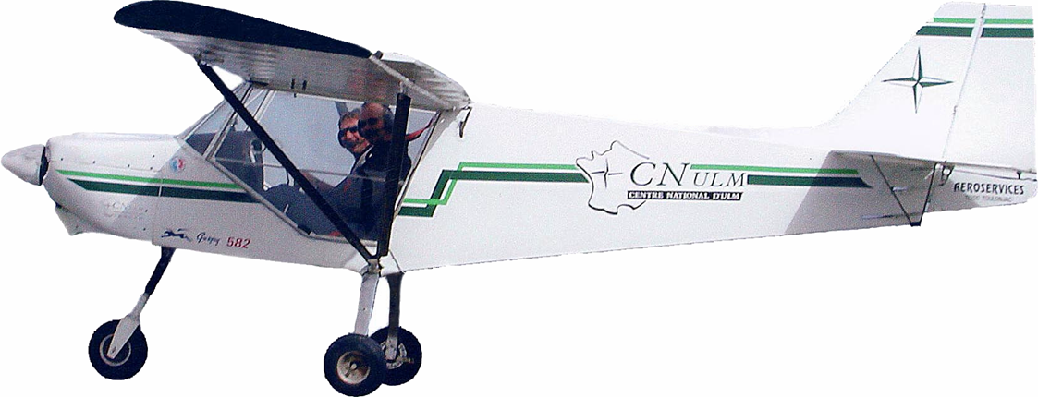
… et permet de faire pivoter l’aéronef autour de son axe de tangage pour modifier
l’assiette !
axe de tangage

Slide 37
… et permet de faire pivoter l’aéronef autour de son axe de tangage pour modifier
l’assiette !
Assiette
à cabrer
axe de tangage

Slide 38
… et permet de faire pivoter l’aéronef autour de son axe de tangage pour modifier
l’assiette !
axe de tangage

Slide 39
… et permet de faire pivoter l’aéronef autour de son axe de tangage pour modifier
l’assiette !
axe de tangage
Assiette
À piquer

Slide 40
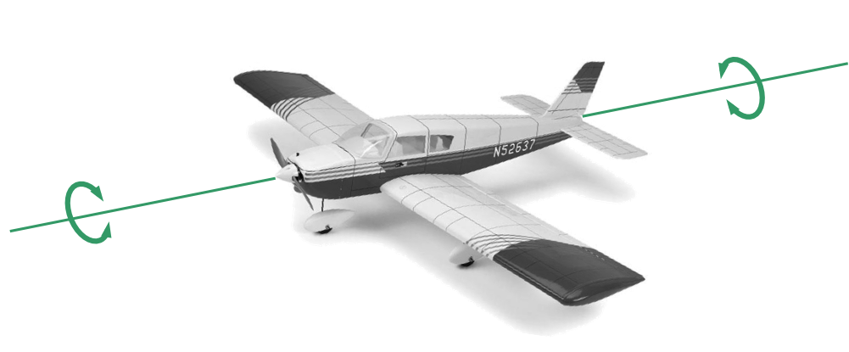
Commandes et gouvernes associées
1/ Axe de roulis
Commande : Manche à balai G ou D
Gouverne : Ailerons
Une action sur manche à balai à gauche ou à droite commande le braquage différentiel des ailerons.

Slide 41
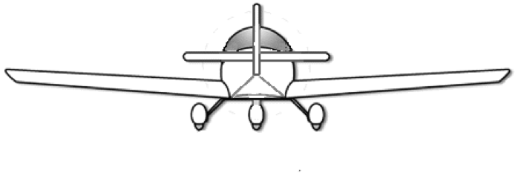
… et permet de faire pivoter l’aéronef autour de son axe de roulis pour obtenir
une inclinaison !
axe de roulis

Slide 42
… et permet de faire pivoter l’aéronef autour de son axe de roulis pour obtenir
une inclinaison !
Inclinaison droite
axe de roulis

Slide 43
… et permet de faire pivoter l’aéronef autour de son axe de roulis pour obtenir
une inclinaison !
axe de roulis

Slide 44
… et permet de faire pivoter l’aéronef autour de son axe de roulis pour obtenir
une inclinaison !
axe de roulis
Inclinaison gauche

Slide 45
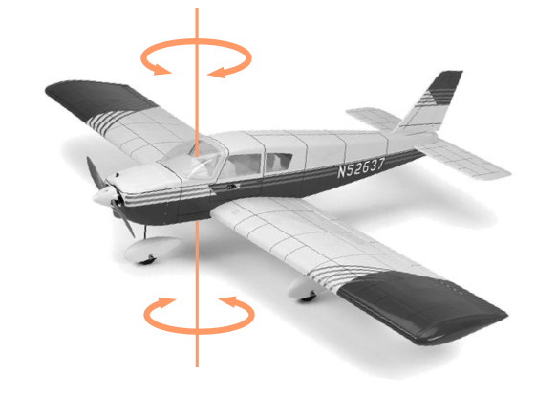
Commandes et gouvernes associées
1/ Axe de lacet
Commande : Palonniers
Gouverne : Gouverne de direction
Une action sur les palonniers commande le braquage de la gouverne de direction.

Slide 46
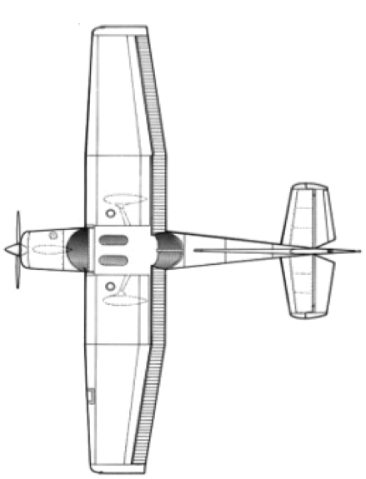
… et permet de faire pivoter l’aéronef autour de son axe de lacet pour obtenir
une cadence !
axe de lacet

Slide 47
… et permet de faire pivoter l’aéronef autour de son axe de lacet pour obtenir
une cadence !
axe de lacet
Cadence
à gauche

Slide 48
… et permet de faire pivoter l’aéronef autour de son axe de lacet pour obtenir
une cadence !
axe de lacet

Slide 49
… et permet de faire pivoter l’aéronef autour de son axe de lacet pour obtenir
une cadence !
Cadence
à droite
axe de lacet

Slide 50
En résumé
une commande
Agit sur
une gouverne
qui crée une
rotation autour
d’un axe
TANGAGE
AV
AR
ROULIS
G
D
D
LACET
G
C’est ce que l’on nomme les effets primaires

Slide 51
Connaissance des aéronefs - Partie 1
QCM
Didier HORN – V1.13 ©

Slide 52
Connaissance des aéronefs - Partie 1
Question 1 :
Sur un avion léger à train classique, les palonniers commandent :
la gouverne de direction.
les ailerons.
c) la gouverne de profondeur.
d) l’orientation de la roulette de nez.

Slide 53
Connaissance des aéronefs - Partie 1
Question 2 :
Le pilote braque le manche à droite :
la gouverne de direction se braque à droite.
la gouverne de profondeur se braque vers le haut.
c) l'aileron droit s'abaisse.
d) l'aileron droit se lève.

Slide 54
Connaissance des aéronefs - Partie 1
Question 3 :
Un Karman est :
a) un célèbre appareil de compétition utilisé dans les courses de vitesse aux USA (courses de pylônes).
b) un carénage d'emplanture optimisant l'écoulement de l'air.
c) un chariot de déplacement d'aéronef lourd sur les aires de parking des aéroports.
d) un dirigeable gonflé au sulfure d'hydrogène.

Slide 55
Connaissance des aéronefs - Partie 1
Question 4 :
Parmi les éléments ci-après, lequel n’est pas un constituant de la cellule ?
le fuselage.
les empennages.
l’aile.
l’avionique

Slide 56
Connaissance des aéronefs - Partie 1
Question 5 :
Un saumon d'aile est :
a) la pièce maîtresse de l'aile.
b) la partie d'extrémité de l'aile.
c) une pièce en forme de poisson qui sert à équilibrer l'aileron.
d) une pièce renforcée de l'aile qui sert de marchepied.

Slide 57
Connaissance des aéronefs - Partie 1
Question 6 :
L’emplanture d’une aile est :
a) la partie assurant la jonction aile-fuselage.
b) l’extrémité de l’aile également appelée « saumon ».
c) le dessous de l’aile.
d) le logement des aérofreins.

Slide 58
Connaissance des aéronefs - Partie 1
Question 7 :
La gouverne de profondeur est la partie :
mobile de la dérive.
fixe de l'empennage horizontal.
c) mobile de l'empennage horizontal.
d) mobile d’un volet hypersustentateur.

Slide 59
Connaissance des aéronefs - Partie 1
Question 8 :
Le train classique d'un avion se compose de 2 roues :
directives et d'une roulette de nez.
b) principales et d'une roulette de nez.
c) principales et d'une roulette de queue.
d) directives et d'une roulette de queue.

Slide 60
Connaissance des aéronefs - Partie 1
Question 9 :
La gouverne de direction est une surface :
a) fixe et horizontale placée à l'arrière de l'avion.
b) mobile et verticale placée à l'arrière de l'avion.
c) mobile et située à l'extrémité de chaque demi-aile.
d) fixe et verticale placée à l'arrière de l'avion

Slide 61
Connaissance des aéronefs - Partie 1
Question 10 :
Une aile rectangulaire a les caractéristiques suivantes :
Envergure 10 mètres, longueur de la corde 1 mètre.
Son allongement est :
50
5
10
100

Slide 62
Connaissance des aéronefs - Partie 1
Question 11 :
La manœuvre qui permet d’effectuer une rotation autour de l’axe de tangage est :
Le déplacement du manche en avant ou en arrière
Le déplacement latéral du manche.
Le déplacement des palonniers à gauche ou à droite.
Aucune des réponses n’est exacte.

